Slide 1

Ruang Chat
Arsitektur, flow aplikasi, dan fitur
Flutter, Go, PostgreSQL, dan Docker
Studi kasus untuk mahasiswa
1
Notes:
Presentasi ini memperkenalkan Ruang Chat dari sudut pandang cara kerja sistem. Mahasiswa mengikuti satu aksi sederhana, yaitu mengirim pesan, lalu mengenali peran tampilan, layanan, dan penyimpanan. Mulai dengan contoh sehari-hari sebelum menyebut istilah teknis. Materi berfokus pada gambaran umum. Pembahasan fungsi, class, query, dan implementasi detail dapat dilakukan pada pertemuan lanjutan.
Pertanyaan pembuka: setelah tombol kirim ditekan, menurut kalian ke mana pesan pergi terlebih dahulu?
Sumber proyek:
https://github.com/Shofyan/chat-app/blob/750cdac9ecac4614fe7593e056e1b448e07d2e83/README.md
https://github.com/Shofyan/chat-app/blob/750cdac9ecac4614fe7593e056e1b448e07d2e83/compose.yaml

Slide 2
Capaian pembelajaran
Setelah sesi ini, mahasiswa dapat menjelaskan cara kerja proyek secara utuh.
1
Membaca arsitektur
Mengenali peran aplikasi Flutter, layanan Go, database, dan Docker.
2
Menelusuri alur pesan
Menjelaskan perjalanan data dari tombol kirim hingga layar penerima.
3
Menghubungkan fitur dengan sistem
Membedakan tampilan, aturan akses, data tersimpan, dan status sementara.
2
Notes:
Gunakan tiga capaian ini sebagai panduan diskusi. Mahasiswa belum perlu menghafal nama endpoint atau struktur folder. Pada akhir sesi, minta mereka menggambarkan komponen sistem dan menjelaskan satu alur pesan dengan kata-kata sendiri. Tekankan bahwa sebuah fitur biasanya melibatkan lebih dari satu komponen. Balasan pesan, misalnya, mempunyai tampilan kutipan pada Flutter dan hubungan ke pesan asal pada database.
Cek pemahaman awal: siapa yang pernah membuat UI chat yang pesannya hanya tersimpan di memori?
Sumber proyek:
https://github.com/Shofyan/chat-app/blob/750cdac9ecac4614fe7593e056e1b448e07d2e83/README.md

Slide 3
Skenario yang kita bangun
Rina dan Andi memakai aplikasi yang terhubung ke layanan chat yang sama.
Rina mengirim
pesan ke Andi
Pesan perlu sampai ke akun yang benar, tersimpan, dan muncul pada layar penerima.
Percakapan pribadi dua pengguna menjadi ruang lingkup awal proyek.
3
Notes:
Bangun konteks dengan dua pengguna, Rina dan Andi. Keduanya dapat memakai perangkat yang berbeda. Aplikasi perlu mengetahui identitas pengguna, percakapan yang mereka ikuti, dan pesan yang menjadi bagian percakapan tersebut. Riwayat harus tetap tersedia ketika aplikasi dibuka kembali. Versi ini berfokus pada chat pribadi satu lawan satu. Fitur grup, panggilan, dan pesan suara belum tersedia.
Pertanyaan kelas: jika UI sudah menampilkan balon pesan pada layar Rina, apakah itu cukup untuk menyatakan Andi sudah menerima pesannya?
Sumber proyek:
https://github.com/Shofyan/chat-app/blob/750cdac9ecac4614fe7593e056e1b448e07d2e83/README.md
https://github.com/Shofyan/chat-app/blob/750cdac9ecac4614fe7593e056e1b448e07d2e83/backend/internal/chat/schema.sql

Slide 4
Arsitektur keseluruhan
Flutter berjalan pada perangkat. Go dan PostgreSQL berjalan melalui Docker Compose.
REST +
WebSocket
SQL
Flutter
Tampilan dan interaksi
pada perangkat
Go
Aturan akses dan
layanan percakapan
PostgreSQL
Data akun, pesan,
reaksi, dan lampiran
Aplikasi berkomunikasi dengan Go. Layanan Go mengakses database.
4
Notes:
Baca diagram dari kiri ke kanan. Flutter bertanggung jawab atas pengalaman pengguna, tetapi keputusan akses dilakukan oleh Go. Aplikasi tidak terhubung langsung ke PostgreSQL. Go menerima permintaan, memeriksa sesi dan keanggotaan percakapan, lalu membaca atau menyimpan data. REST dan WebSocket sama-sama berakhir pada layanan Go. Docker Compose menyediakan proses API dan database pada lingkungan lokal. Aplikasi Flutter tetap berjalan pada emulator atau perangkat.
Pertanyaan: komponen mana yang tetap dibutuhkan ketika antarmuka Flutter diganti dengan klien lain?
Sumber proyek:
https://github.com/Shofyan/chat-app/blob/750cdac9ecac4614fe7593e056e1b448e07d2e83/README.md
https://github.com/Shofyan/chat-app/blob/750cdac9ecac4614fe7593e056e1b448e07d2e83/backend/internal/chat/server.go
https://github.com/Shofyan/chat-app/blob/750cdac9ecac4614fe7593e056e1b448e07d2e83/compose.yaml

Slide 5
Tanggung jawab tiap komponen
Pembagian peran membantu kita menentukan letak sebuah perilaku atau masalah.
Komponen | Tanggung jawab | Contoh pada proyek
Flutter | Menerima input dan memperbarui tampilan | Balon pesan, pencarian, tema, dan pratinjau balasan.
Go | Memeriksa aturan dan melayani permintaan | Validasi sesi, anggota percakapan, dan isi pesan.
PostgreSQL | Menyimpan data yang perlu bertahan | Akun, riwayat, posisi baca, reaksi, dan lampiran.
Aturan akses tetap berlaku meskipun seseorang memakai klien selain aplikasi Flutter.
5
Notes:
Gunakan tabel sebagai latihan pembagian tanggung jawab. Validasi pada form Flutter membantu pengguna memperbaiki kesalahan lebih cepat. Go tetap memeriksa input karena siapa pun dapat membuat permintaan HTTP sendiri. Database menjaga hubungan dan menyimpan data. Docker tidak menggantikan backend atau database. Docker menjalankan komponen tersebut dalam lingkungan yang ditentukan.
Latihan singkat: tempatkan fitur mengganti warna balon, menolak pengguna di luar percakapan, dan menyimpan reaksi ke dalam komponen yang sesuai.
Sumber proyek:
https://github.com/Shofyan/chat-app/blob/750cdac9ecac4614fe7593e056e1b448e07d2e83/mobile/lib/screens/chat_screen.dart
https://github.com/Shofyan/chat-app/blob/750cdac9ecac4614fe7593e056e1b448e07d2e83/backend/internal/chat/server.go
https://github.com/Shofyan/chat-app/blob/750cdac9ecac4614fe7593e056e1b448e07d2e83/backend/internal/chat/messages.go
https://github.com/Shofyan/chat-app/blob/750cdac9ecac4614fe7593e056e1b448e07d2e83/backend/internal/chat/schema.sql

Slide 6
REST dan WebSocket
Dua pola komunikasi melayani kebutuhan yang berbeda pada aplikasi yang sama.
Aspek | REST melalui HTTP | WebSocket
Pola | Aplikasi mengirim permintaan dan menerima respons. | Koneksi terbuka untuk menerima event.
Pemakaian | Login, riwayat, kirim pesan, dan unggah file. | Pesan baru, reaksi, posisi baca, online, dan mengetik.
Data pesan | Go menyimpan pesan melalui permintaan HTTP. | Go mengabarkan perubahan kepada anggota.
Pada proyek ini, pesan disimpan melalui REST lalu perubahan disebarkan melalui WebSocket.
6
Notes:
Jelaskan REST sebagai percakapan tanya jawab. Aplikasi meminta data atau mengirim perubahan, kemudian menerima respons. WebSocket mempertahankan sambungan sehingga server dapat memberi kabar tanpa permintaan baru untuk setiap perubahan. Keputusan proyek ini adalah menyimpan pesan lewat REST dan memakai WebSocket untuk event. Client hanya mengirim event mengetik melalui WebSocket. Pola ini memudahkan pelacakan hasil penyimpanan dan pengambilan ulang riwayat ketika sambungan terputus.
Pertanyaan: kanal mana yang dipakai ketika pengguna membuka riwayat lama?
Sumber proyek:
https://github.com/Shofyan/chat-app/blob/750cdac9ecac4614fe7593e056e1b448e07d2e83/docs/api.md
https://github.com/Shofyan/chat-app/blob/750cdac9ecac4614fe7593e056e1b448e07d2e83/backend/internal/chat/messages.go
https://github.com/Shofyan/chat-app/blob/750cdac9ecac4614fe7593e056e1b448e07d2e83/backend/internal/chat/realtime.go
https://github.com/Shofyan/chat-app/blob/750cdac9ecac4614fe7593e056e1b448e07d2e83/mobile/lib/core/realtime.dart

Slide 7
Flow pengguna
Dua jalur membuka ruang chat, yaitu percakapan yang sudah ada atau kontak baru.
Percakapan sudah ada
Masuk
Sesi pengguna aktif
Daftar chat
Ringkasan percakapan
Ruang chat
Membaca dan mengirim
Chat baru
Memilih pengguna
Pengguna baru dapat mendaftar dari halaman masuk.
7
Notes:
Tunjukkan jalur utama tanpa membahas Navigator atau widget. Setelah sesi aktif, pengguna melihat daftar percakapan. Mereka dapat membuka chat yang sudah ada atau memilih Chat baru untuk mencari pengguna. Kedua jalur berakhir pada ruang percakapan. Dari ruang chat, pengguna dapat membuka info kontak atau gambar. Profil sendiri dibuka dari daftar chat.
Minta seorang mahasiswa menceritakan urutan layar untuk mengirim pesan kepada teman yang belum pernah diajak bercakap.
Sumber proyek:
https://github.com/Shofyan/chat-app/blob/750cdac9ecac4614fe7593e056e1b448e07d2e83/mobile/lib/main.dart
https://github.com/Shofyan/chat-app/blob/750cdac9ecac4614fe7593e056e1b448e07d2e83/mobile/lib/screens/home_screen.dart
https://github.com/Shofyan/chat-app/blob/750cdac9ecac4614fe7593e056e1b448e07d2e83/mobile/lib/screens/chat_screen.dart

Slide 8
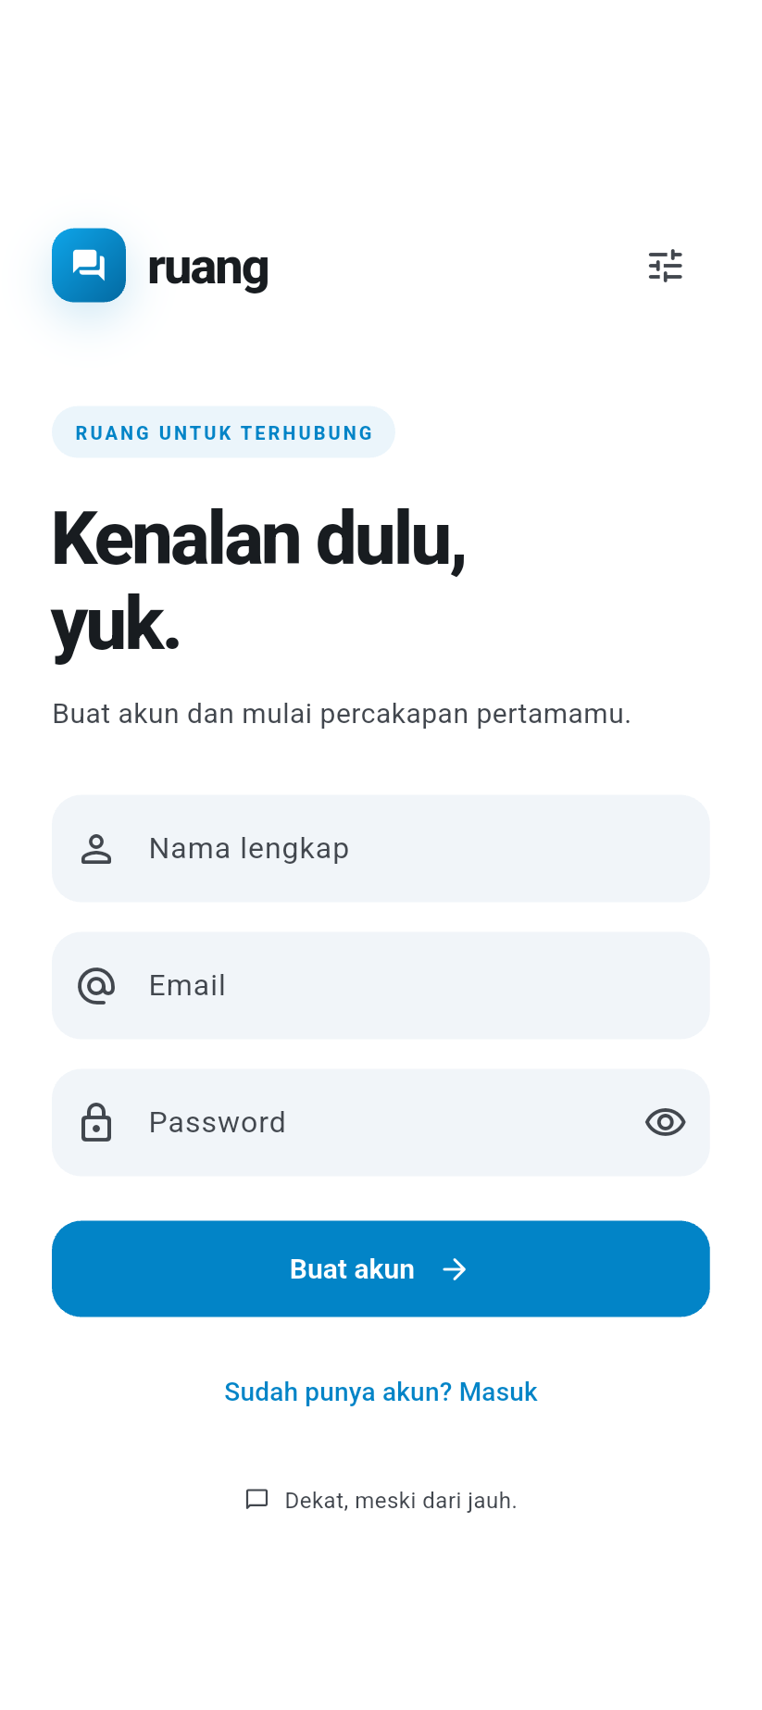
Registrasi akun
Identitas pengguna menjadi dasar kepemilikan percakapan dan pesan.
1
Data awal
Pengguna mengisi nama, email, dan password.
2
Pemeriksaan server
Go memvalidasi input dan memastikan email belum terdaftar.
3
Akun dan sesi
Server menyimpan hash password lalu membuat sesi pengguna.
8
Notes:
Tunjukkan form registrasi pada screenshot. Nama dipakai untuk pencarian kontak. Email dipakai saat autentikasi. Go menyimpan hash bcrypt, bukan password dalam bentuk teks asli. Registrasi yang berhasil menghasilkan akun dan token sesi sehingga pengguna dapat masuk ke aplikasi. Nama yang mirip tidak boleh dianggap sebagai identitas unik. Aplikasi menggunakan ID pengguna untuk menghubungkan data.
Pertanyaan: mengapa memeriksa email hanya pada Flutter belum cukup?
Sumber proyek:
https://github.com/Shofyan/chat-app/blob/750cdac9ecac4614fe7593e056e1b448e07d2e83/backend/internal/chat/auth.go
https://github.com/Shofyan/chat-app/blob/750cdac9ecac4614fe7593e056e1b448e07d2e83/mobile/lib/screens/auth_screen.dart
https://github.com/Shofyan/chat-app/blob/750cdac9ecac4614fe7593e056e1b448e07d2e83/backend/internal/chat/schema.sql
Sumber screenshot:
https://github.com/Shofyan/chat-app/blob/750cdac9ecac4614fe7593e056e1b448e07d2e83/docs/screenshots/02-register.png

Slide 9
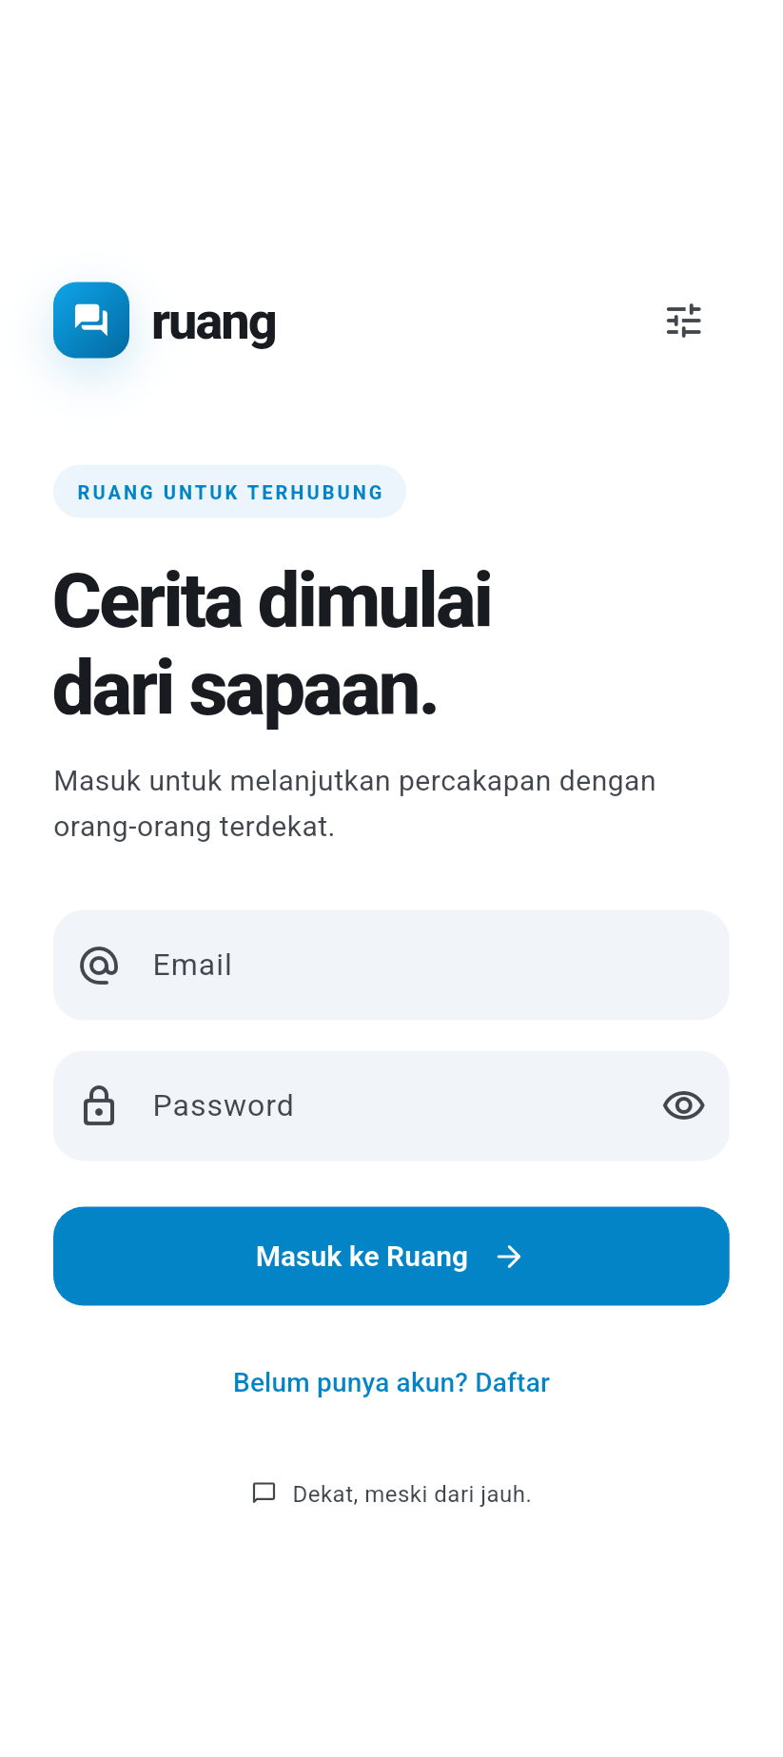
Login dan sesi pengguna
Token sesi menghubungkan permintaan aplikasi dengan identitas pengguna.
1
Masuk dengan akun
Server memeriksa email dan password.
2
Token sebagai bukti sesi
Aplikasi menyimpan token di secure storage dan memakainya saat mengakses API.
3
Sesi dapat dicabut
Logout menghapus sesi yang aktif di server.
9
Notes:
Gunakan analogi tiket akses untuk menjelaskan token. Token sesi proyek ini berupa nilai acak opak, bukan JWT. Sesi mempunyai masa berlaku 30 hari dan server menyimpan hash tokennya. Identitas pada request diperoleh dari sesi yang sah. Flutter menyimpan token melalui secure storage dan dapat memulihkan sesi saat dibuka kembali. Logout mencabut sesi saat ini.
Tekankan bahwa server masih harus memeriksa hak akses terhadap percakapan, walaupun pengguna sudah berhasil login.
Sumber proyek:
https://github.com/Shofyan/chat-app/blob/750cdac9ecac4614fe7593e056e1b448e07d2e83/backend/internal/chat/auth.go
https://github.com/Shofyan/chat-app/blob/750cdac9ecac4614fe7593e056e1b448e07d2e83/mobile/lib/core/app_controller.dart
https://github.com/Shofyan/chat-app/blob/750cdac9ecac4614fe7593e056e1b448e07d2e83/mobile/lib/core/api.dart
https://github.com/Shofyan/chat-app/blob/750cdac9ecac4614fe7593e056e1b448e07d2e83/docs/api.md
Sumber screenshot:
https://github.com/Shofyan/chat-app/blob/750cdac9ecac4614fe7593e056e1b448e07d2e83/docs/screenshots/01-login.png

Slide 10
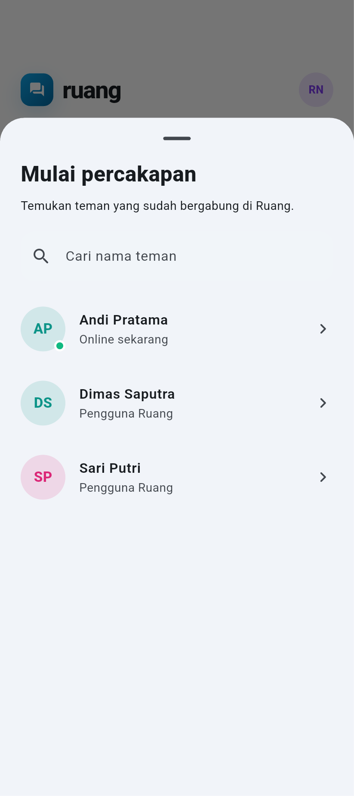
Memilih kontak dan memulai chat
Kontak berasal dari pengguna yang telah bergabung di Ruang.
1
Cari berdasarkan nama
Pengguna mengetik nama teman yang ingin dihubungi.
2
Pilih lawan bicara
Server membuat atau menemukan percakapan pribadi yang sesuai.
3
Satu percakapan untuk dua akun
Memilih teman yang sama kembali membuka percakapan yang sama.
10
Notes:
Jelaskan bahwa daftar kontak pada proyek bukan hasil membaca buku alamat ponsel. Daftar tersebut berasal dari pengguna aplikasi. Email pengguna lain tidak ditampilkan dalam pencarian publik. Server menjaga agar satu pasangan pengguna mempunyai percakapan pribadi yang sama ketika dibuat ulang. Tujuannya agar riwayat tidak terpecah menjadi beberapa ruang identik.
Pertanyaan: data apa yang sebaiknya dipakai untuk memilih kontak, nama yang terlihat atau ID pengguna?
Sumber proyek:
https://github.com/Shofyan/chat-app/blob/750cdac9ecac4614fe7593e056e1b448e07d2e83/mobile/lib/screens/home_screen.dart
https://github.com/Shofyan/chat-app/blob/750cdac9ecac4614fe7593e056e1b448e07d2e83/backend/internal/chat/auth.go
https://github.com/Shofyan/chat-app/blob/750cdac9ecac4614fe7593e056e1b448e07d2e83/backend/internal/chat/messages.go
Sumber screenshot:
https://github.com/Shofyan/chat-app/blob/750cdac9ecac4614fe7593e056e1b448e07d2e83/docs/screenshots/05-new-chat.png

Slide 11
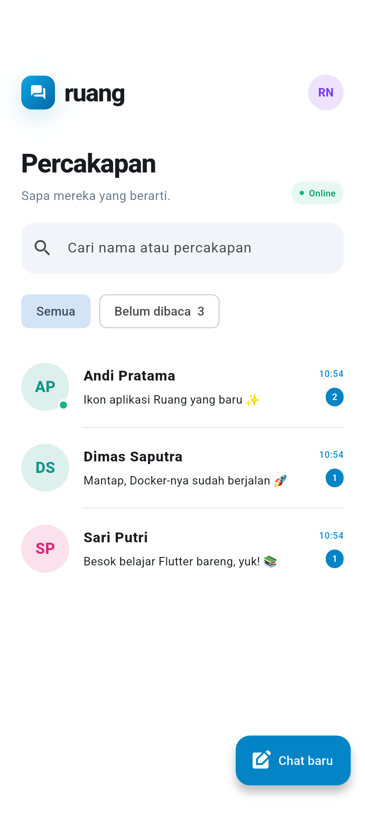
Daftar percakapan
Ringkasan membantu pengguna menentukan chat yang perlu dibuka.
1
Ringkasan yang relevan
Setiap baris menampilkan kontak, pesan terakhir, waktu, dan jumlah belum dibaca.
2
Pencarian dan filter
Daftar dapat disaring dengan kata kunci atau status belum dibaca.
3
Pembaruan otomatis
Event perubahan memicu pengambilan ulang ringkasan percakapan.
11
Notes:
Arahkan perhatian ke tiga bagian baris daftar chat. Avatar dan nama menunjukkan lawan bicara. Cuplikan menampilkan konteks terakhir. Angka pada sisi kanan menunjukkan pesan yang belum terbaca berdasarkan posisi baca pengguna di server. Status online berasal dari koneksi yang aktif. Search pada halaman ini menyaring daftar percakapan yang dimuat oleh aplikasi.
Tanyakan: mengapa jumlah belum dibaca tidak cukup disimpan hanya di memori satu perangkat?
Sumber proyek:
https://github.com/Shofyan/chat-app/blob/750cdac9ecac4614fe7593e056e1b448e07d2e83/mobile/lib/screens/home_screen.dart
https://github.com/Shofyan/chat-app/blob/750cdac9ecac4614fe7593e056e1b448e07d2e83/backend/internal/chat/messages.go
Sumber screenshot:
https://github.com/Shofyan/chat-app/blob/750cdac9ecac4614fe7593e056e1b448e07d2e83/docs/screenshots/04-conversations.png

Slide 12
Perjalanan satu pesan
Go menyimpan pesan sebelum menyebarkan event perubahan.
Flutter Rina
Layanan Go
PostgreSQL
Flutter Andi
1. Kirim pesan (REST)
2. Simpan pesan yang valid
3. Hasil penyimpanan
4. Event pesan melalui WebSocket
5. Respons ke pengirim
12
Notes:
Bacakan langkah secara berurutan. Rina mengirim pesan melalui HTTP. Go terlebih dahulu memeriksa sesi, keanggotaan, isi pesan, dan referensi lampiran atau balasan. Pesan yang sah disimpan di PostgreSQL. Setelah data tersedia, Go menyebarkan event kepada anggota melalui WebSocket dan mengembalikan representasi pesan melalui respons HTTP. Pengirim juga dapat menerima event pesan yang sama. Flutter menggunakan ID untuk menggabungkannya.
Diagram ini menyederhanakan timing jaringan. Event dan respons dapat tiba dalam urutan berbeda pada perangkat. Prinsip yang tetap adalah penyimpanan mendahului penyebaran event.
Sumber proyek:
https://github.com/Shofyan/chat-app/blob/750cdac9ecac4614fe7593e056e1b448e07d2e83/backend/internal/chat/messages.go
https://github.com/Shofyan/chat-app/blob/750cdac9ecac4614fe7593e056e1b448e07d2e83/backend/internal/chat/server.go
https://github.com/Shofyan/chat-app/blob/750cdac9ecac4614fe7593e056e1b448e07d2e83/mobile/lib/screens/chat_screen.dart

Slide 13
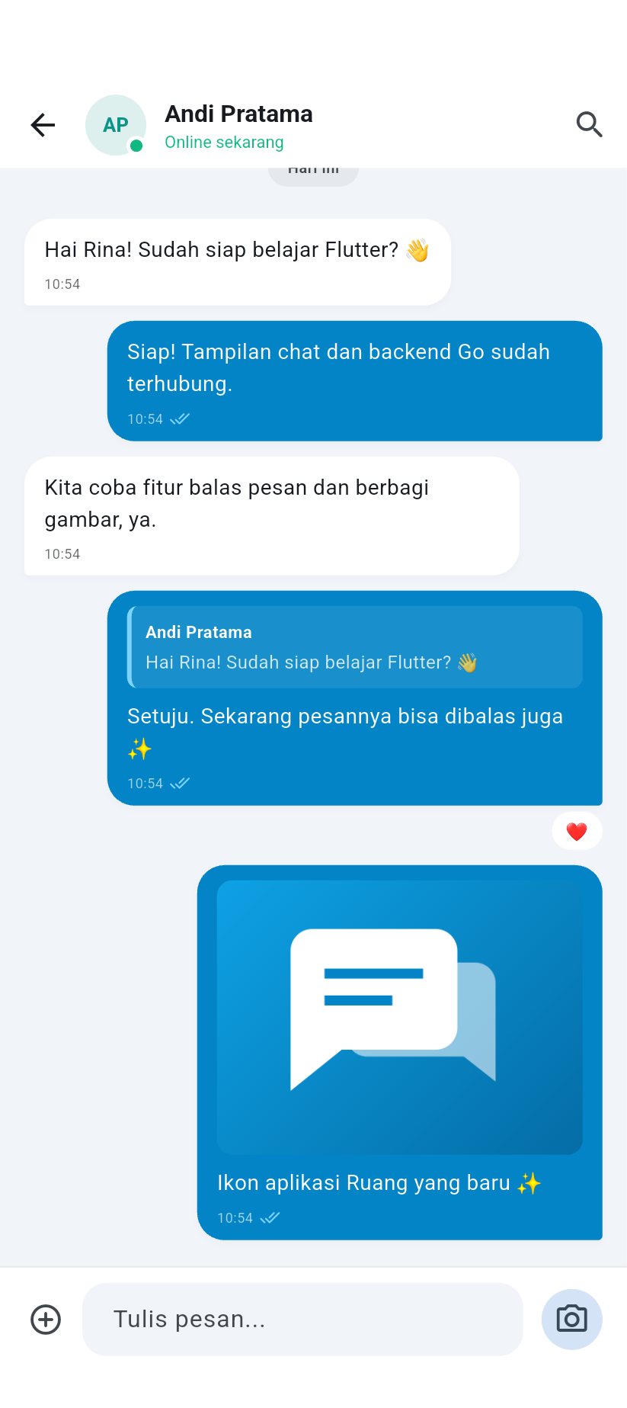
Ruang chat
Satu layar menyatukan riwayat pesan dan aksi pengguna.
1
Bagian atas
Identitas dan status lawan bicara membantu pengguna memahami konteks.
2
Area percakapan
Balon membedakan pengirim dan penerima, dengan waktu serta isi pesan.
3
Bagian bawah
Input teks dan lampiran menyiapkan konten sebelum dikirim ke server.
13
Notes:
Gunakan screenshot sebagai peta visual layar. Header berisi identitas kontak. Daftar pesan berada di area yang dapat digulir. Composer menempel pada bagian bawah dan menyesuaikan keyboard. Tunjukkan bahwa kutipan, gambar, reaksi, dan centang adalah representasi dari data atau status. ListView merender riwayat dan halaman sebelumnya dapat dimuat sesuai kebutuhan.
Minta mahasiswa menyebutkan bagian mana yang merupakan data pengguna dan bagian mana yang merupakan kontrol antarmuka.
Sumber proyek:
https://github.com/Shofyan/chat-app/blob/750cdac9ecac4614fe7593e056e1b448e07d2e83/mobile/lib/screens/chat_screen.dart
https://github.com/Shofyan/chat-app/blob/750cdac9ecac4614fe7593e056e1b448e07d2e83/mobile/lib/widgets/message_bubble.dart
Sumber screenshot:
https://github.com/Shofyan/chat-app/blob/750cdac9ecac4614fe7593e056e1b448e07d2e83/docs/screenshots/07-chat.png

Slide 14
Status online, mengetik, dan baca
Setiap indikator memberi makna yang berbeda kepada pengguna.
Indikator | Makna pada proyek | Sifat data
Online | Akun mempunyai koneksi WebSocket yang aktif. | Sementara, mengikuti koneksi.
Sedang mengetik | Lawan bicara sedang memberikan input teks. | Sementara, dengan batas waktu.
Dibaca / belum dibaca | Posisi baca anggota menentukan pesan yang sudah dilihat. | Posisi baca tersimpan di database.
Tanda baca diperbarui saat ruang chat aktif dan daftar berada dekat pesan terbaru.
14
Notes:
Status online tidak membuktikan seseorang sedang memperhatikan layar. Status mengetik merupakan feedback sementara, bukan isi pesan yang tersimpan. Pada aplikasi ini, indikator mengetik kedaluwarsa setelah empat detik jika tidak diperbarui. Posisi baca tersimpan di tabel members dan dipakai untuk menghitung is_read serta jumlah belum dibaca. Flutter hanya memajukan posisi baca saat layar aktif, route ruang chat terlihat, dan posisi gulir dekat pesan terbaru.
Pertanyaan: ketika koneksi putus, indikator mana yang perlu berubah dan data mana yang tetap disimpan?
Sumber proyek:
https://github.com/Shofyan/chat-app/blob/750cdac9ecac4614fe7593e056e1b448e07d2e83/backend/internal/chat/realtime.go
https://github.com/Shofyan/chat-app/blob/750cdac9ecac4614fe7593e056e1b448e07d2e83/backend/internal/chat/messages.go
https://github.com/Shofyan/chat-app/blob/750cdac9ecac4614fe7593e056e1b448e07d2e83/mobile/lib/screens/chat_screen.dart

Slide 15
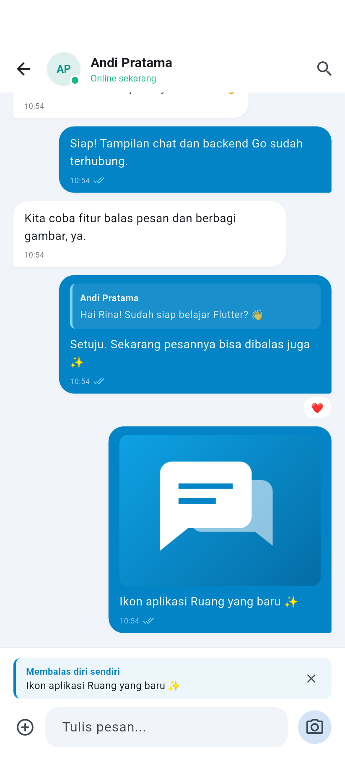
Membalas pesan
Balasan mempertahankan konteks pesan yang sedang dibicarakan.
1
Pilih pesan asal
Pengguna menggeser pesan atau memilih Balas pesan dari menu.
2
Periksa kutipan
Pratinjau muncul di atas kolom ketik dan dapat dibatalkan.
3
Simpan hubungan balasan
Go memeriksa bahwa pesan asal berada pada percakapan yang sama.
15
Notes:
Jelaskan perbedaan antara menyalin isi pesan dan mereferensikan pesan asal. Proyek menyimpan hubungan reply_to_id ke pesan yang dibalas. Flutter menampilkan kutipan untuk memberi konteks. Server memeriksa bahwa referensi tersebut berasal dari percakapan yang sama. Pembatasan ini melindungi akses sekaligus menjaga konsistensi data. Screenshot memperlihatkan pratinjau balasan sebelum pesan dikirim.
Pertanyaan: mengapa pengguna tidak boleh mengutip ID pesan dari percakapan orang lain?
Sumber proyek:
https://github.com/Shofyan/chat-app/blob/750cdac9ecac4614fe7593e056e1b448e07d2e83/mobile/lib/screens/chat_screen.dart
https://github.com/Shofyan/chat-app/blob/750cdac9ecac4614fe7593e056e1b448e07d2e83/backend/internal/chat/messages.go
https://github.com/Shofyan/chat-app/blob/750cdac9ecac4614fe7593e056e1b448e07d2e83/backend/internal/chat/schema.sql
Sumber screenshot:
https://github.com/Shofyan/chat-app/blob/750cdac9ecac4614fe7593e056e1b448e07d2e83/docs/screenshots/13-reply.png

Slide 16
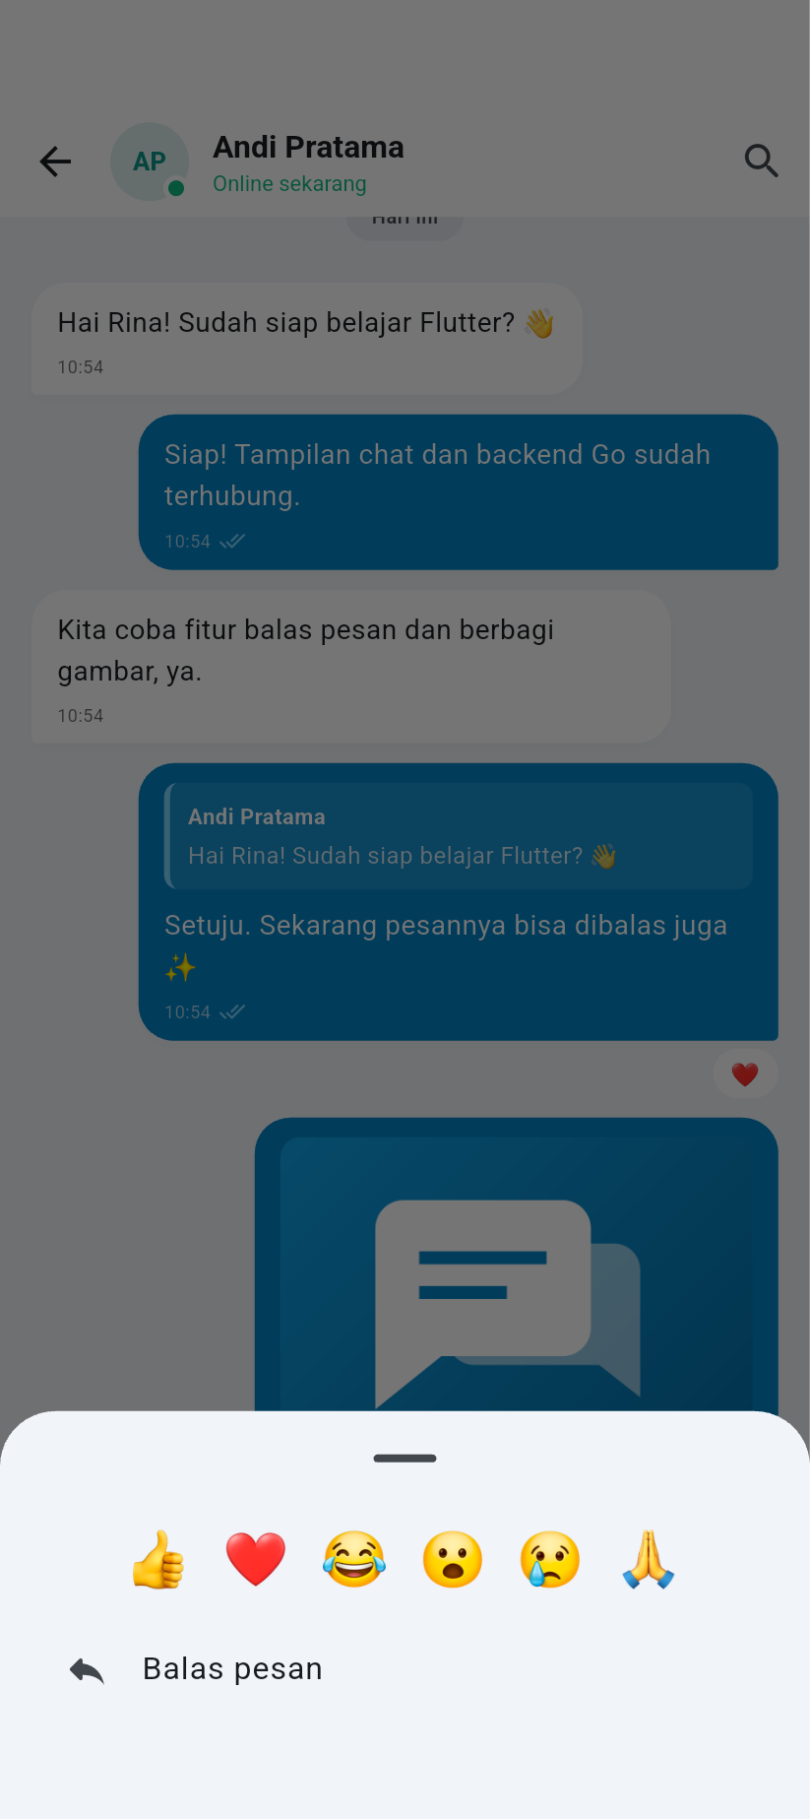
Reaksi emoji
Reaksi adalah perubahan data kecil yang terlihat pada kedua pengguna.
1
Tekan lama pesan
Menu menyediakan pilihan emoji dan aksi membalas.
2
Satu reaksi per pengguna
Pengguna dapat mengganti atau menghapus reaksinya sendiri.
3
Tersimpan dan tersebar
Server menyimpan reaksi lalu mengirim event kepada anggota percakapan.
16
Notes:
Reaksi memberi contoh bahwa perubahan aplikasi tidak selalu berupa pesan baru. Kombinasi pengguna dan pesan menentukan satu reaksi aktif. Server melakukan pembaruan atau penghapusan pada tabel reactions dan menyebarkan event. Flutter kemudian memperbarui emoji yang tampak pada balon. Pengguna di luar percakapan tidak dapat bereaksi terhadap pesan tersebut.
Latihan: jelaskan apa yang berubah pada UI, layanan, dan database ketika pengguna mengganti hati menjadi jempol.
Sumber proyek:
https://github.com/Shofyan/chat-app/blob/750cdac9ecac4614fe7593e056e1b448e07d2e83/mobile/lib/screens/chat_screen.dart
https://github.com/Shofyan/chat-app/blob/750cdac9ecac4614fe7593e056e1b448e07d2e83/backend/internal/chat/messages.go
https://github.com/Shofyan/chat-app/blob/750cdac9ecac4614fe7593e056e1b448e07d2e83/backend/internal/chat/schema.sql
Sumber screenshot:
https://github.com/Shofyan/chat-app/blob/750cdac9ecac4614fe7593e056e1b448e07d2e83/docs/screenshots/12-reactions.png

Slide 17
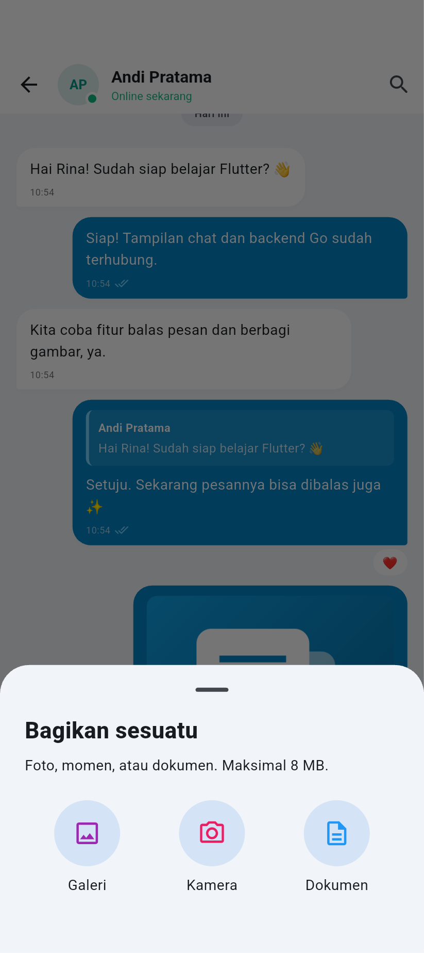
Foto dan dokumen
Panel lampiran menjadi pintu masuk konten selain teks.
1
Pilih sumber
Pengguna dapat memakai galeri, kamera, atau pemilih dokumen.
2
Unggah terlebih dahulu
API mengembalikan identitas lampiran yang siap dipakai pada pesan.
3
Periksa sebelum kirim
Composer menampilkan nama atau pratinjau lampiran yang dipilih.
17
Notes:
Uraikan alur dua tahap. Pengguna memilih file dan aplikasi mengunggahnya. Setelah server mengembalikan metadata lampiran, pengguna mengirim pesan yang merujuk lampiran itu. Proyek membatasi file hingga 8 MiB dan menerima format gambar tertentu, PDF, serta teks biasa. Kamera memerlukan dukungan dan izin perangkat. Perbedaan antara memilih, mengunggah, dan mengirim penting untuk merancang status loading serta pesan kegagalan.
Tanyakan: jika unggahan gagal, apa yang seharusnya ditampilkan aplikasi?
Sumber proyek:
https://github.com/Shofyan/chat-app/blob/750cdac9ecac4614fe7593e056e1b448e07d2e83/mobile/lib/screens/chat_screen.dart
https://github.com/Shofyan/chat-app/blob/750cdac9ecac4614fe7593e056e1b448e07d2e83/mobile/lib/core/api.dart
https://github.com/Shofyan/chat-app/blob/750cdac9ecac4614fe7593e056e1b448e07d2e83/backend/internal/chat/media.go
Sumber screenshot:
https://github.com/Shofyan/chat-app/blob/750cdac9ecac4614fe7593e056e1b448e07d2e83/docs/screenshots/11-attachments.png

Slide 18
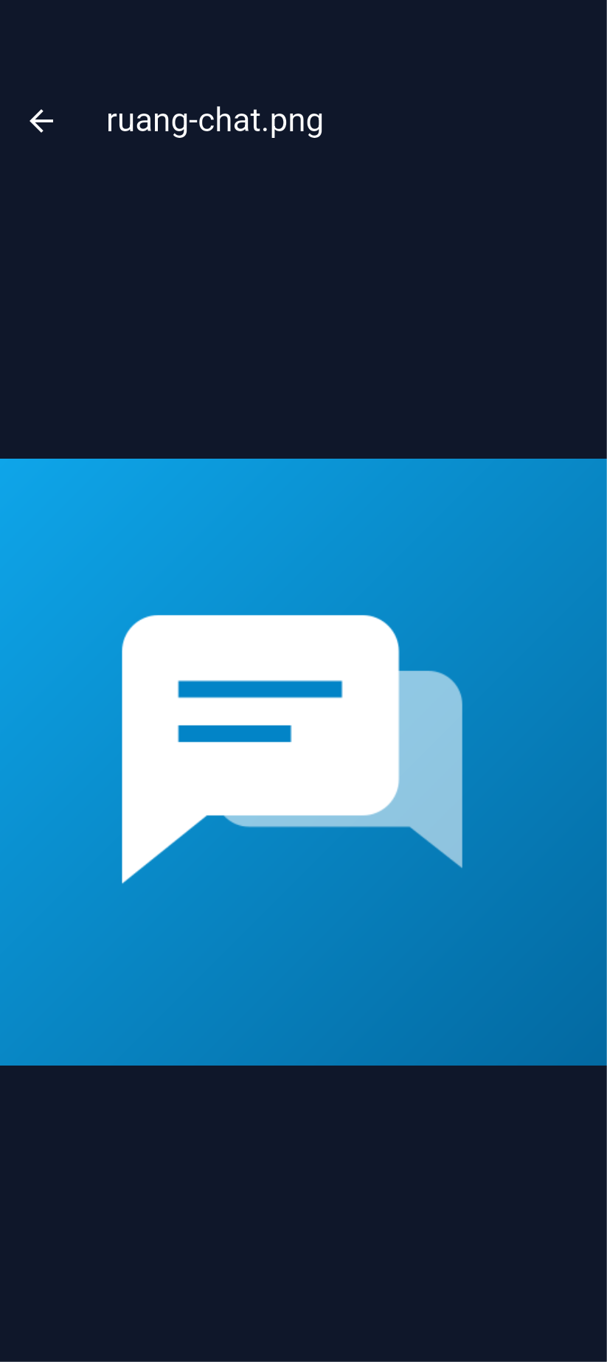
Penyimpanan dan akses lampiran
Gambar dibuka dari lampiran yang benar-benar disimpan oleh server.
1
Bytes dan metadata
Database menyimpan isi file, nama, tipe, ukuran, pemilik, dan percakapannya.
2
Akses diperiksa
Unduhan memerlukan sesi yang sah dan akses ke percakapan terkait.
3
Pengalaman pada perangkat
Gambar dapat diperbesar, sedangkan dokumen dapat disimpan ke perangkat.
18
Notes:
Screenshot menunjukkan penampil gambar dari pesan yang diunggah melalui API. Pada implementasi ini, bytes lampiran berada di PostgreSQL, bukan pada direktori publik. Karena itu data media ikut tersimpan bersama database. Client mengambil file dengan token sesi, lalu merender bytes gambar. Server juga memeriksa pemilik atau keanggotaan percakapan sebelum mengirim file.
Pertanyaan kelas: apa risiko jika semua file diletakkan pada URL publik tanpa pemeriksaan akses?
Sumber proyek:
https://github.com/Shofyan/chat-app/blob/750cdac9ecac4614fe7593e056e1b448e07d2e83/backend/internal/chat/media.go
https://github.com/Shofyan/chat-app/blob/750cdac9ecac4614fe7593e056e1b448e07d2e83/backend/internal/chat/schema.sql
https://github.com/Shofyan/chat-app/blob/750cdac9ecac4614fe7593e056e1b448e07d2e83/mobile/lib/widgets/message_bubble.dart
Sumber screenshot:
https://github.com/Shofyan/chat-app/blob/750cdac9ecac4614fe7593e056e1b448e07d2e83/docs/screenshots/10-image-viewer.png

Slide 19
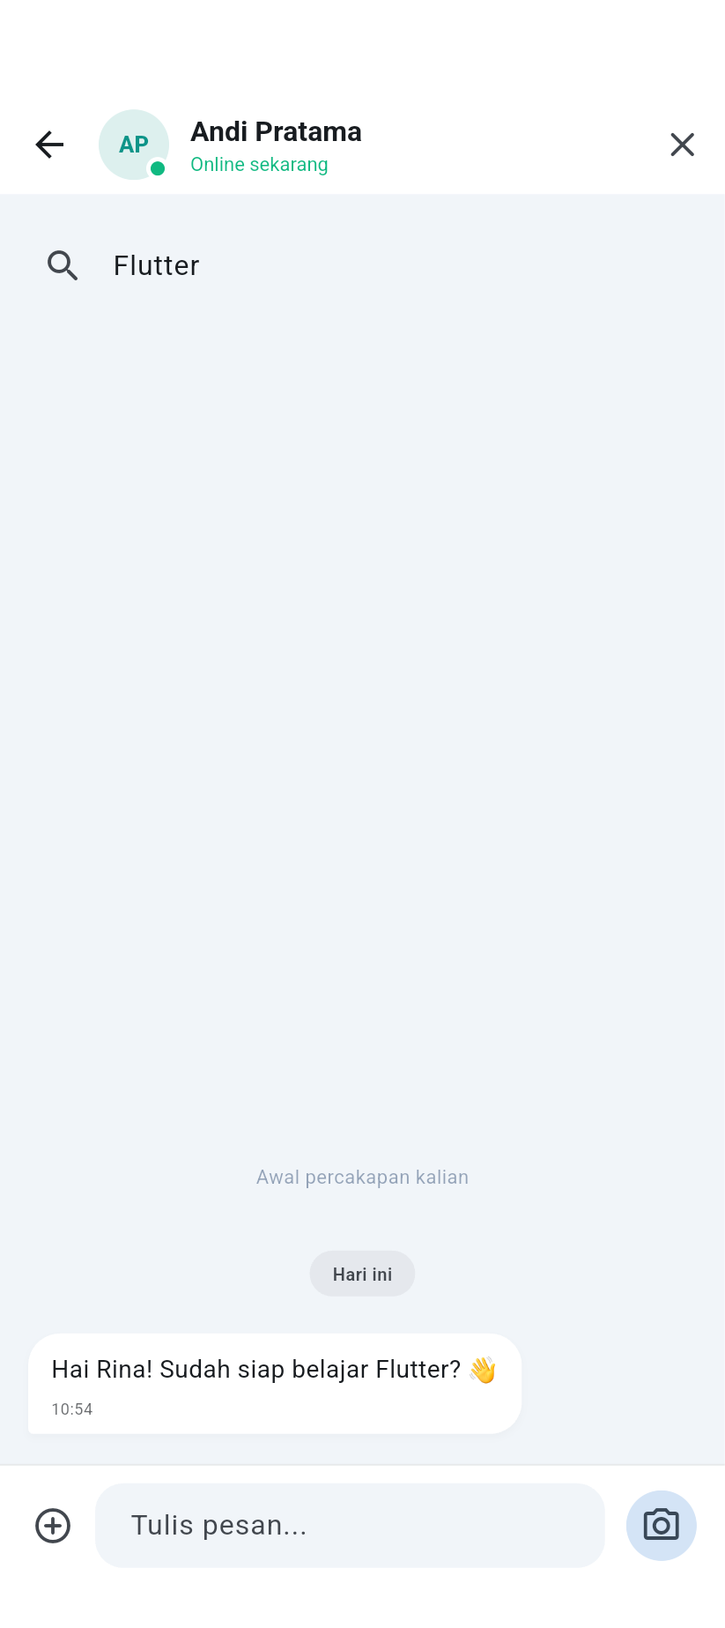
Pencarian pesan
Kata kunci membantu pengguna menemukan konteks dalam percakapan.
1
Pencarian dalam ruang chat
Pengguna memasukkan kata kunci pada layar percakapan.
2
Hasil dari riwayat yang dimuat
Aplikasi menyaring isi pesan tanpa mengubah data aslinya.
3
Riwayat lama dapat diperluas
Pengguna memuat pesan sebelumnya untuk memperluas jangkauan pencarian.
19
Notes:
Batas fitur perlu dijelaskan dengan jujur. Pencarian dalam ruang chat saat ini dilakukan pada riwayat yang sudah dimuat, bukan pencarian global seluruh database. Riwayat pesan dimuat dengan pagination sebanyak 50 pesan per halaman. Mahasiswa dapat membandingkan pencarian lokal yang sederhana dengan kemungkinan endpoint pencarian server pada versi lanjutan.
Pertanyaan: mengapa kata yang ada pada pesan lama mungkin belum muncul sebagai hasil pencarian?
Sumber proyek:
https://github.com/Shofyan/chat-app/blob/750cdac9ecac4614fe7593e056e1b448e07d2e83/mobile/lib/screens/chat_screen.dart
https://github.com/Shofyan/chat-app/blob/750cdac9ecac4614fe7593e056e1b448e07d2e83/backend/internal/chat/messages.go
https://github.com/Shofyan/chat-app/blob/750cdac9ecac4614fe7593e056e1b448e07d2e83/README.md
Sumber screenshot:
https://github.com/Shofyan/chat-app/blob/750cdac9ecac4614fe7593e056e1b448e07d2e83/docs/screenshots/14-search.png

Slide 20
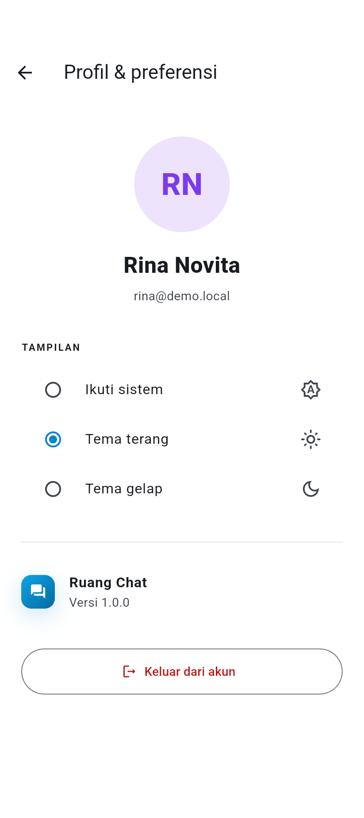
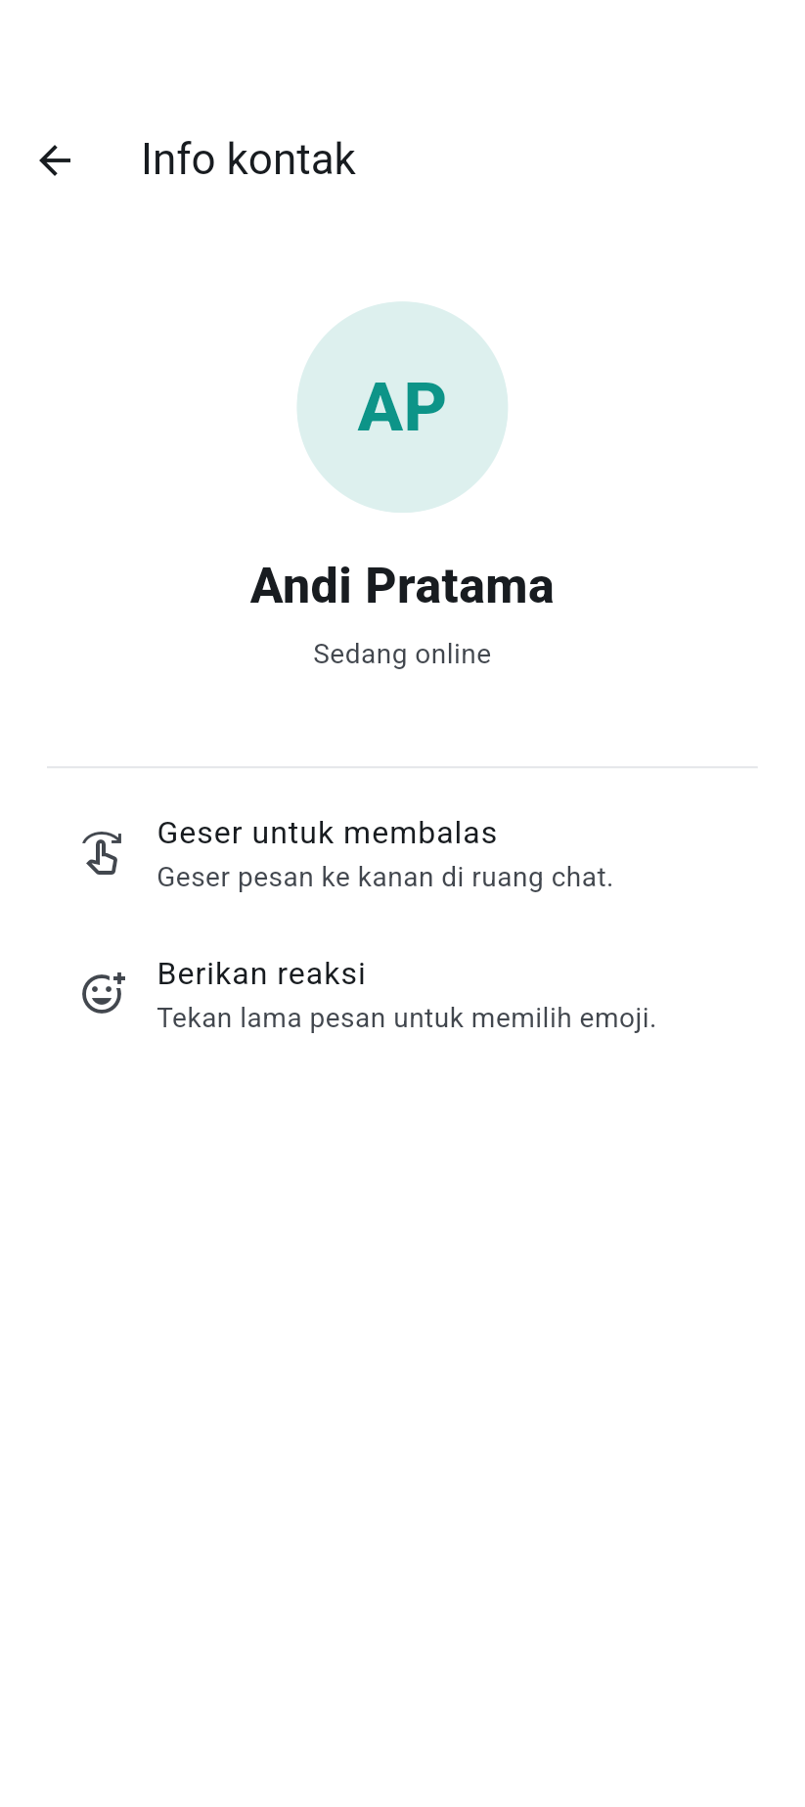
Profil sendiri dan info kontak
Dua layar profil melayani kebutuhan yang berbeda.
Akun sendiri
Lawan bicara
1
Profil sendiri
Identitas akun, pilihan tema, dan tombol keluar dari sesi.
2
Info kontak
Nama serta status teman, dengan petunjuk interaksi dalam chat.
20
Notes:
Perlihatkan bahwa profil sendiri mempunyai kontrol yang dapat mengubah preferensi atau sesi. Info kontak berfokus pada identitas publik lawan bicara dan tidak menampilkan emailnya. Transisi avatar memakai Hero untuk menjaga kesinambungan visual antarlayar. Pada tahap high level, cukup jelaskan tujuan transisi tersebut tanpa membahas tag widget.
Pertanyaan: informasi apa yang pantas ditampilkan pada profil sendiri tetapi tidak perlu dibuka kepada pengguna lain?
Sumber proyek:
https://github.com/Shofyan/chat-app/blob/750cdac9ecac4614fe7593e056e1b448e07d2e83/mobile/lib/screens/profile_screen.dart
https://github.com/Shofyan/chat-app/blob/750cdac9ecac4614fe7593e056e1b448e07d2e83/backend/internal/chat/auth.go
Sumber screenshot:
https://github.com/Shofyan/chat-app/blob/750cdac9ecac4614fe7593e056e1b448e07d2e83/docs/screenshots/06-profile.png
https://github.com/Shofyan/chat-app/blob/750cdac9ecac4614fe7593e056e1b448e07d2e83/docs/screenshots/09-contact.png

Slide 21
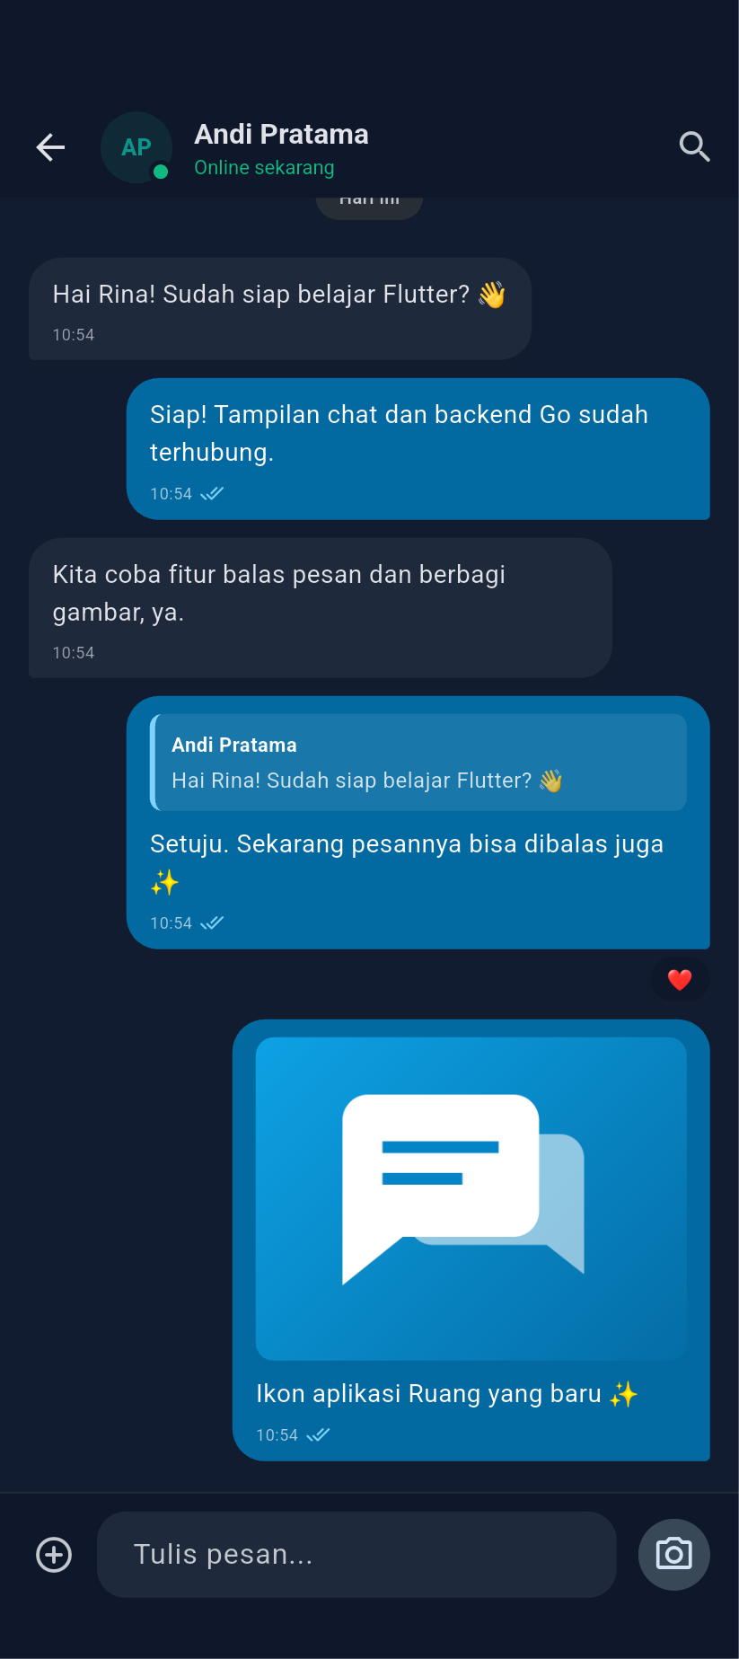
Tema terang dan gelap
Preferensi tampilan mengubah warna sambil mempertahankan isi percakapan.
1
Tiga pilihan tema
Pengguna dapat mengikuti sistem, memakai tema terang, atau tema gelap.
2
Preferensi tersimpan
Pilihan tema disimpan pada perangkat melalui shared preferences.
3
Kontras tetap dijaga
Latar, balon, teks, dan komponen input mengikuti tema yang aktif.
21
Notes:
Tema memberi contoh data preferensi perangkat. Mengganti tema tidak memerlukan perubahan pesan pada database. Flutter membaca pilihan dan membangun tampilan sesuai brightness. Nilai preferensi disimpan pada perangkat, berbeda dari token yang memakai secure storage. Jelaskan bahwa warna pengirim dan penerima tetap perlu mudah dibedakan pada kedua tema.
Latihan pengamatan: komponen apa saja yang berubah warna pada screenshot ini?
Sumber proyek:
https://github.com/Shofyan/chat-app/blob/750cdac9ecac4614fe7593e056e1b448e07d2e83/mobile/lib/core/app_controller.dart
https://github.com/Shofyan/chat-app/blob/750cdac9ecac4614fe7593e056e1b448e07d2e83/mobile/lib/widgets/common.dart
https://github.com/Shofyan/chat-app/blob/750cdac9ecac4614fe7593e056e1b448e07d2e83/mobile/lib/widgets/message_bubble.dart
Sumber screenshot:
https://github.com/Shofyan/chat-app/blob/750cdac9ecac4614fe7593e056e1b448e07d2e83/docs/screenshots/08-chat-dark.png

Slide 22
Model data di balik percakapan
Entitas menyimpan hal yang berbeda dan saling berhubungan.
Kelompok data | Yang diwakili | Contoh hubungan
Pengguna | Identitas akun | Seorang pengguna dapat mengikuti beberapa percakapan.
Percakapan dan anggota | Ruang chat, peserta, dan posisi baca | Satu percakapan pribadi mempunyai dua anggota.
Pesan | Konten, pengirim, waktu, dan balasan | Pesan berada dalam percakapan dan dapat mengutip pesan lain.
Lampiran | Metadata dan isi file | Pesan dapat merujuk satu lampiran.
Reaksi | Emoji dari pengguna untuk pesan | Satu pengguna mempunyai satu reaksi aktif per pesan.
Sesi | Bukti login dan masa berlakunya | Sesi menghubungkan token dengan pengguna.
22
Notes:
Gunakan model konseptual ini sebelum membahas SQL atau ERD rinci. Pengguna dan percakapan terhubung melalui keanggotaan. Keanggotaan juga menyimpan posisi baca. Pesan merujuk pengirim dan percakapan. Sebuah pesan dapat merujuk lampiran serta pesan asal untuk kutipan. Reaksi menghubungkan pengguna dengan pesan. Sesi merupakan data autentikasi yang terpisah.
Latihan: jika Rina mengirim foto sambil membalas pesan Andi, kelompok data apa saja yang terlibat?
Sumber proyek:
https://github.com/Shofyan/chat-app/blob/750cdac9ecac4614fe7593e056e1b448e07d2e83/backend/internal/chat/schema.sql

Slide 23
Data tersimpan dan status sementara
Lokasi penyimpanan mengikuti kebutuhan umur dan keamanan datanya.
Lokasi | Contoh | Mengapa berada di sana
PostgreSQL | Akun, sesi, pesan, posisi baca, reaksi, dan lampiran. | Diperlukan kembali saat aplikasi atau layanan dimulai ulang.
Perangkat | Token di secure storage, tema dan alamat server di preferences. | Dibutuhkan oleh aplikasi pada perangkat tersebut.
Koneksi aktif | Online dan indikator mengetik. | Menggambarkan aktivitas sementara yang dapat berubah cepat.
Riwayat tetap tersedia saat container dimulai ulang selama volume database dipertahankan.
23
Notes:
Bedakan data yang tahan lama dari keadaan yang hanya berlaku pada koneksi saat ini. Restart layanan akan menghilangkan keadaan online dan mengetik dari hub, tetapi data database tetap ada di volume. Preferensi tema tersimpan pada perangkat dan tidak otomatis menjadi preferensi global semua perangkat. Jangan menyamakan secure storage dengan shared preferences untuk menyimpan token.
Pertanyaan: apa yang terjadi pada pesan dan status online ketika container API dimulai ulang?
Sumber proyek:
https://github.com/Shofyan/chat-app/blob/750cdac9ecac4614fe7593e056e1b448e07d2e83/backend/internal/chat/schema.sql
https://github.com/Shofyan/chat-app/blob/750cdac9ecac4614fe7593e056e1b448e07d2e83/backend/internal/chat/realtime.go
https://github.com/Shofyan/chat-app/blob/750cdac9ecac4614fe7593e056e1b448e07d2e83/mobile/lib/core/app_controller.dart
https://github.com/Shofyan/chat-app/blob/750cdac9ecac4614fe7593e056e1b448e07d2e83/compose.yaml

Slide 24
Koneksi terputus dan pengiriman ulang
Pemulihan koneksi perlu mengembalikan tampilan ke data server yang terbaru.
Terputus
Status koneksi berubah
Sambung ulang
Percobaan otomatis
Ambil riwayat
Sinkronisasi dari API
Perbarui layar
Gabungkan berdasarkan ID
Draft saat pengiriman gagal
Identitas pesan tetap konsisten
Teks tetap tersedia pada ruang chat. Antrean offline belum tersedia.
Pengiriman ulang draft yang sama mempertahankan client_id untuk mencegah duplikasi.
24
Notes:
WebSocket mencoba menyambung ulang dengan jeda yang bertambah hingga batas tertentu. Saat menerima ready, client mengambil kembali data melalui REST karena event bukan antrean persisten. Pesan HTTP juga dapat mempunyai hasil yang belum diketahui ketika respons hilang. Client mempertahankan client_id untuk draft yang sama dan server mengembalikan pesan yang sudah tersimpan jika permintaan identik diulang. Draft yang gagal belum menjadi antrean offline dan hanya dipertahankan pada layar yang masih aktif.
Pertanyaan: mengapa menerima kembali semua event lama bukan satu-satunya cara memulihkan tampilan?
Sumber proyek:
https://github.com/Shofyan/chat-app/blob/750cdac9ecac4614fe7593e056e1b448e07d2e83/mobile/lib/core/realtime.dart
https://github.com/Shofyan/chat-app/blob/750cdac9ecac4614fe7593e056e1b448e07d2e83/mobile/lib/screens/chat_screen.dart
https://github.com/Shofyan/chat-app/blob/750cdac9ecac4614fe7593e056e1b448e07d2e83/backend/internal/chat/messages.go
https://github.com/Shofyan/chat-app/blob/750cdac9ecac4614fe7593e056e1b448e07d2e83/docs/api.md

Slide 25
Keamanan dasar aplikasi chat
Setiap perubahan data melewati pemeriksaan di server.
1
Sesi pengguna
Token yang sah mengidentifikasi pemilik permintaan.
2
Keanggotaan percakapan
Go memeriksa akses sebelum membaca pesan, mengunduh file, atau memberi reaksi.
3
Isi dan ukuran data
Server membatasi teks, ukuran file, tipe media, dan referensi balasan.
4
Perlindungan data akses
Password memakai bcrypt dan token sesi disimpan sebagai hash di server.
Lingkungan lokal memakai HTTP. Distribusi memerlukan HTTPS/WSS. Enkripsi end-to-end belum tersedia.
25
Notes:
Pisahkan autentikasi dan otorisasi. Login yang berhasil menjawab siapa pengguna, tetapi keanggotaan menjawab apakah pengguna boleh mengakses percakapan tertentu. Batas input mengurangi data yang tidak valid dan penggunaan sumber daya berlebihan. Password serta token server menggunakan hash untuk tujuan yang berbeda. Konfigurasi lokal masih memakai HTTP agar praktikum mudah dijalankan. Jangan menggambarkan versi ini sebagai sistem produksi yang sudah lengkap atau sebagai chat dengan enkripsi end-to-end.
Pertanyaan: apakah mengetahui ID pesan otomatis memberi hak untuk membacanya?
Sumber proyek:
https://github.com/Shofyan/chat-app/blob/750cdac9ecac4614fe7593e056e1b448e07d2e83/backend/internal/chat/auth.go
https://github.com/Shofyan/chat-app/blob/750cdac9ecac4614fe7593e056e1b448e07d2e83/backend/internal/chat/server.go
https://github.com/Shofyan/chat-app/blob/750cdac9ecac4614fe7593e056e1b448e07d2e83/backend/internal/chat/media.go
https://github.com/Shofyan/chat-app/blob/750cdac9ecac4614fe7593e056e1b448e07d2e83/backend/internal/chat/messages.go
https://github.com/Shofyan/chat-app/blob/750cdac9ecac4614fe7593e056e1b448e07d2e83/README.md

Slide 26
Docker dan lingkungan aplikasi
Compose menjalankan layanan Go dan PostgreSQL dalam jaringan yang sama.
Jaringan internal Docker
Container API
Build aplikasi Go
Melayani HTTP dan WebSocket
Container database
PostgreSQL
Menyimpan data proyek
Flutter tetap berjalan
di emulator atau ponsel.
Volume database
Menjaga data lintas restart
26
Notes:
Jelaskan container sebagai proses dengan lingkungan yang ditentukan. Image API dibangun dari source Go dengan multi-stage build. Database memakai image PostgreSQL. Compose menghubungkan keduanya melalui jaringan internal dan menunggu healthcheck database sebelum memulai API. Port API dipetakan ke komputer pada 8080. Database aplikasi tidak diekspos melalui port host pada konfigurasi ini. Named volume menyimpan data PostgreSQL.
Pertanyaan: apa perbedaan menghentikan container dengan menghapus volume datanya?
Sumber proyek:
https://github.com/Shofyan/chat-app/blob/750cdac9ecac4614fe7593e056e1b448e07d2e83/compose.yaml
https://github.com/Shofyan/chat-app/blob/750cdac9ecac4614fe7593e056e1b448e07d2e83/backend/Dockerfile

Slide 27
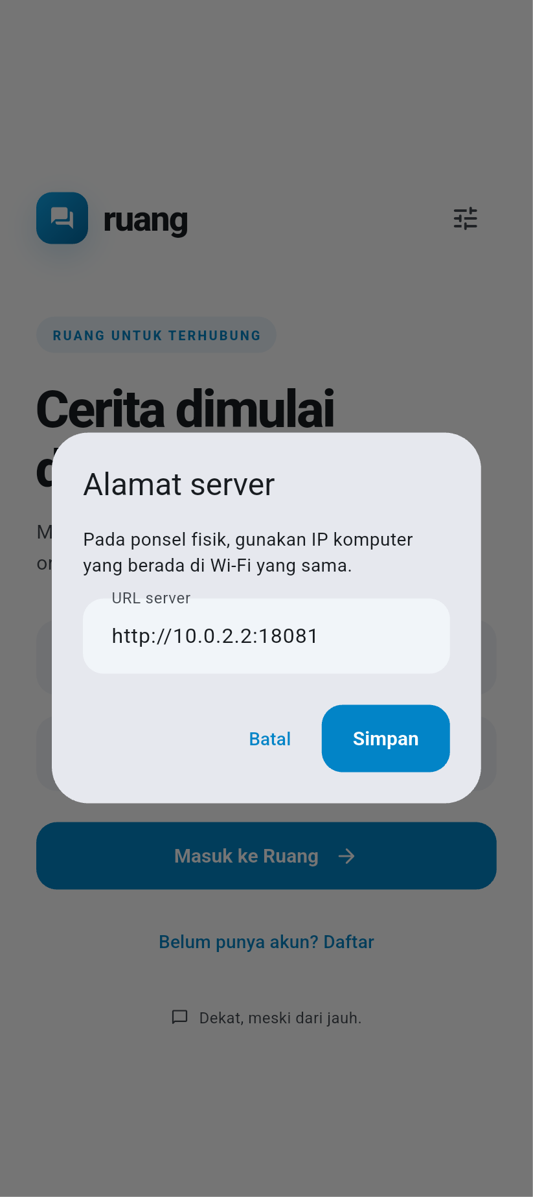
Menjalankan dan mendemokan proyek
Dua pengguna pada dua klien memperlihatkan alur sistem yang sesungguhnya.
1
Nyalakan layanan
Jalankan Docker Compose dan pastikan API serta database siap.
2
Hubungkan aplikasi
Gunakan alamat server yang sesuai emulator atau jaringan ponsel.
3
Uji dua arah
Masuk sebagai Rina dan Andi, lalu kirim pesan, balasan, gambar, dan reaksi.
27
Notes:
Demo dimulai dari backend. Dari root proyek, jalankan docker compose up -d --build --wait dan periksa /health. Android emulator memakai 10.0.2.2:8080 untuk API utama, sedangkan ponsel fisik memakai alamat LAN komputer yang dapat dijangkau. Screenshot menggunakan port 18081 milik backend pengujian terpisah. Rina dan Andi dapat menggunakan akun demo pada API utama ketika SEED_DEMO aktif. Password contoh tercatat pada README. Untuk klien kedua, gunakan perangkat lain atau Flutter web pada origin lokal yang diizinkan.
Titik pengamatan demo: status online, pesan masuk, centang baca, dan reaksi pada kedua klien.
Sumber proyek:
https://github.com/Shofyan/chat-app/blob/750cdac9ecac4614fe7593e056e1b448e07d2e83/README.md
https://github.com/Shofyan/chat-app/blob/750cdac9ecac4614fe7593e056e1b448e07d2e83/compose.yaml
https://github.com/Shofyan/chat-app/blob/750cdac9ecac4614fe7593e056e1b448e07d2e83/scripts/capture-screenshots.sh
Sumber screenshot:
https://github.com/Shofyan/chat-app/blob/750cdac9ecac4614fe7593e056e1b448e07d2e83/docs/screenshots/03-server-settings.png

Slide 28
Pengujian dan verifikasi
Tampilan yang benar perlu didukung perilaku server dan data yang benar.
Lapisan | Contoh yang diperiksa | Tujuan
Backend Go + PostgreSQL | Login, izin anggota, pesan, balasan, reaksi, lampiran, dan pagination. | Memastikan aturan serta penyimpanan bekerja.
Flutter | Validasi form, respons API, composer, dan tata letak layar sempit. | Memastikan interaksi dan kondisi kegagalan terwakili.
Android end-to-end | Aplikasi asli berkomunikasi dengan backend pengujian dan mengambil screenshot. | Memeriksa integrasi dan navigasi antarlayar.
Workflow CI tersedia untuk menjalankan pemeriksaan saat push dan pull request.
28
Notes:
Tunjukkan bahwa tes mempunyai cakupan yang berbeda. Tes backend memakai PostgreSQL sementara dan memeriksa akses serta persistensi. Tes widget Flutter memeriksa form, composer, serta penanganan error menggunakan client pengujian. Tes Android menggunakan aplikasi yang berjalan pada emulator dan backend Docker terpisah. Screenshot adalah bukti tampilan pada skenario tertentu, bukan bukti semua kemungkinan benar. Workflow GitHub Actions disiapkan untuk pemeriksaan otomatis. Status setiap run tetap perlu dilihat pada GitHub.
Pertanyaan: tes apa yang dapat membuktikan pengguna ketiga tidak bisa membaca pesan Rina dan Andi?
Sumber proyek:
https://github.com/Shofyan/chat-app/blob/750cdac9ecac4614fe7593e056e1b448e07d2e83/backend/internal/chat/server_test.go
https://github.com/Shofyan/chat-app/blob/750cdac9ecac4614fe7593e056e1b448e07d2e83/mobile/test/widget_test.dart
https://github.com/Shofyan/chat-app/blob/750cdac9ecac4614fe7593e056e1b448e07d2e83/mobile/integration_test/chat_test.dart
https://github.com/Shofyan/chat-app/blob/750cdac9ecac4614fe7593e056e1b448e07d2e83/mobile/integration_test/screenshots_test.dart
https://github.com/Shofyan/chat-app/blob/750cdac9ecac4614fe7593e056e1b448e07d2e83/.github/workflows/ci.yml

Slide 29
Batas versi dan arah pengembangan
Pilihan berikut merupakan pengembangan lanjutan yang belum tersedia pada versi ini.
1
Pengalaman saat tidak aktif
Push notification dan antrean offline untuk pesan yang belum terkirim.
2
Bentuk komunikasi
Percakapan grup, pesan suara, panggilan, dan pemulihan password.
3
Operasional dan perlindungan
HTTPS/WSS untuk distribusi, broker untuk banyak instance, dan rancangan enkripsi end-to-end.
29
Notes:
Arah pengembangan ini bukan klaim fitur yang sudah tersedia. Implementasi saat ini memakai satu instance API dengan hub event di memori. Menambah replica membutuhkan broker untuk menyebarkan event antarlayanan. Push notification dan offline queue membutuhkan desain tambahan. Enkripsi end-to-end juga memerlukan rancangan pengelolaan kunci serta perubahan cara memproses pesan dan lampiran.
Latihan prioritas: pilih satu pengembangan dan jelaskan komponen mana saja yang akan berubah. Hindari langsung memilih library sebelum memahami kebutuhan fiturnya.
Sumber proyek:
https://github.com/Shofyan/chat-app/blob/750cdac9ecac4614fe7593e056e1b448e07d2e83/README.md
https://github.com/Shofyan/chat-app/blob/750cdac9ecac4614fe7593e056e1b448e07d2e83/docs/api.md
https://github.com/Shofyan/chat-app/blob/750cdac9ecac4614fe7593e056e1b448e07d2e83/backend/internal/chat/realtime.go

Slide 30
Rangkuman dan diskusi
Satu aksi pengguna melibatkan antarmuka, layanan, dan penyimpanan.
Flutter
Go
PostgreSQL
Interaksi pengguna
Aturan dan komunikasi
Data yang bertahan
Pertanyaan untuk kelas
1. Apa peran REST dan WebSocket saat mengirim pesan?
2. Siapa yang memeriksa hak akses percakapan?
3. Data apa yang tetap ada ketika layanan dimulai ulang?
github.com/Shofyan/chat-app
30
Notes:
Minta mahasiswa menjelaskan kembali alur tanpa melihat diagram sebelumnya. Jawaban inti pertama: REST memproses penyimpanan pesan dan WebSocket menyebarkan event setelah data tersedia. Jawaban kedua: Go memeriksa sesi dan keanggotaan percakapan. Jawaban ketiga: data PostgreSQL tetap ada apabila volume database dipertahankan, sementara status koneksi perlu dibangun kembali.
Tugas singkat: gambarkan alur mengirim foto sebagai balasan, lalu sebutkan kemungkinan titik gagal. Repositori dan README memuat screenshot serta panduan menjalankan proyek. Repositori saat ini private, sehingga mahasiswa memerlukan izin dari pemilik untuk membukanya.
Sumber proyek:
https://github.com/Shofyan/chat-app/blob/750cdac9ecac4614fe7593e056e1b448e07d2e83/README.md
https://github.com/Shofyan/chat-app/blob/750cdac9ecac4614fe7593e056e1b448e07d2e83/docs/api.md
https://github.com/Shofyan/chat-app/blob/750cdac9ecac4614fe7593e056e1b448e07d2e83/compose.yaml

